Slide 1
Projekt
Miestne a regionálne iniciatívy na zníženie národných nerovností a podporu sociálnej inklúzie
Rozvoj interkultúrneho vzdelávania a mimoškolských aktivít v Základnej škole v Cinobani

Slide 2
Cieľom programu je: posilnenie sociálnej a ekonomickej súdržnosti na národnej, regionálnej a miestnej úrovni.
Program je zameraný na špecifické potreby Rómov.

Slide 3
Správca programu:
Úrad vlády SR
Zdroj financovania:
Finančný mechanizmus EHP
Štátny rozpočet SR

Slide 4
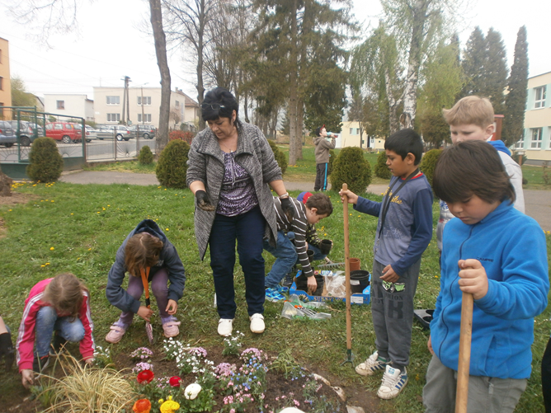
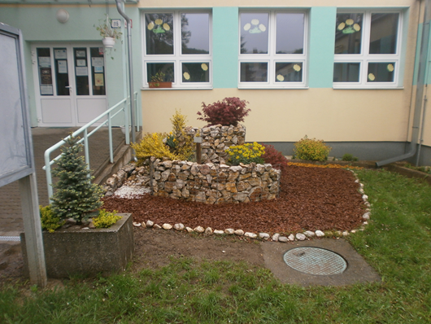
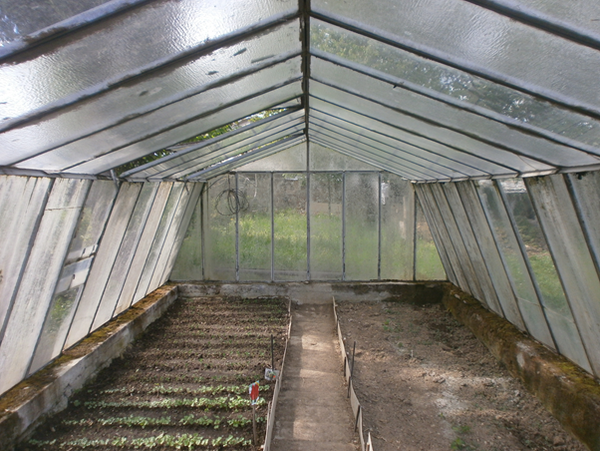
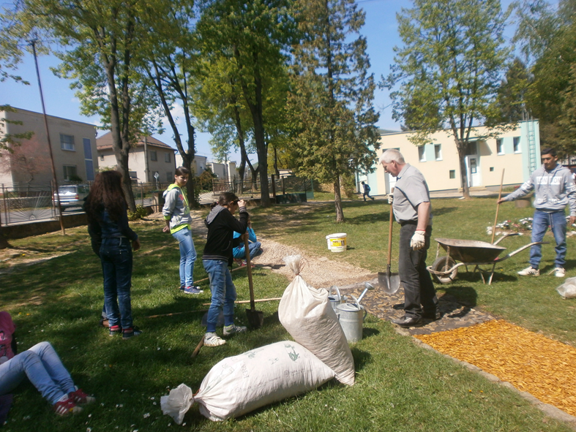
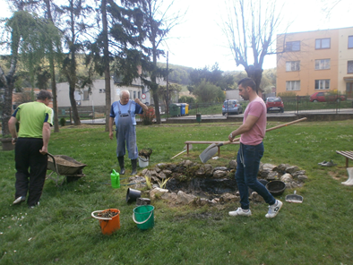
Aktivity projektu
Osvojenie si praktických zručností pri práci v záhrade, pri pestovaní črepníkových rastlín, vonkajších okrasných rastlín, úžitkových rastlín a výchova k estetike životného prostredia.

Slide 5
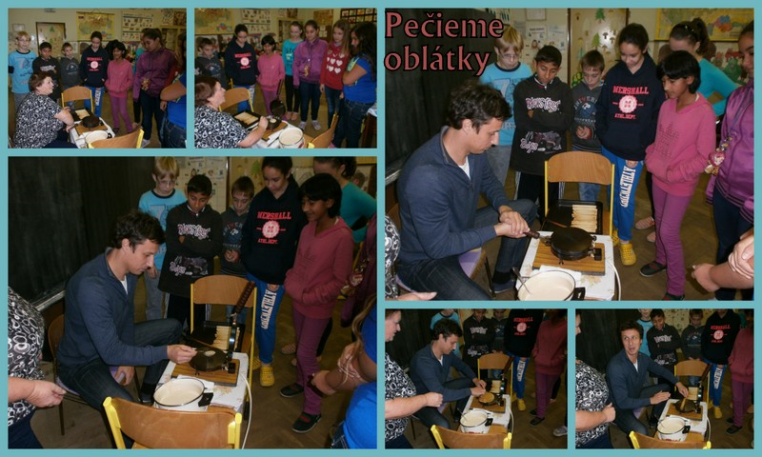
Osvojenie si praktických zručností pri prácach v kuchyni a pri stolovaní. Získanie praktických zručnosti pri zaváraní a konzervovaní ovocia a zeleniny, pri príprave regionálnych a tradičných jedál v rôznych kultúrach a etnikách. Poznávanie svetových gastronomických tradícii.

Slide 6
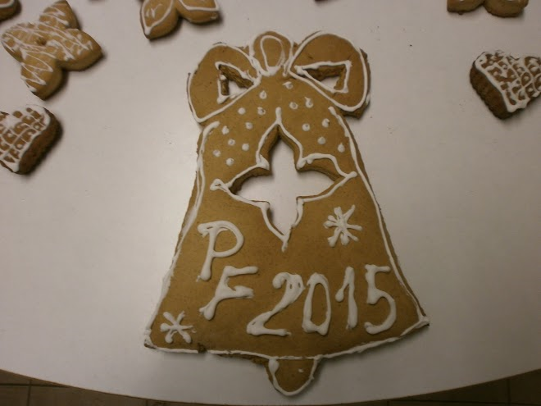
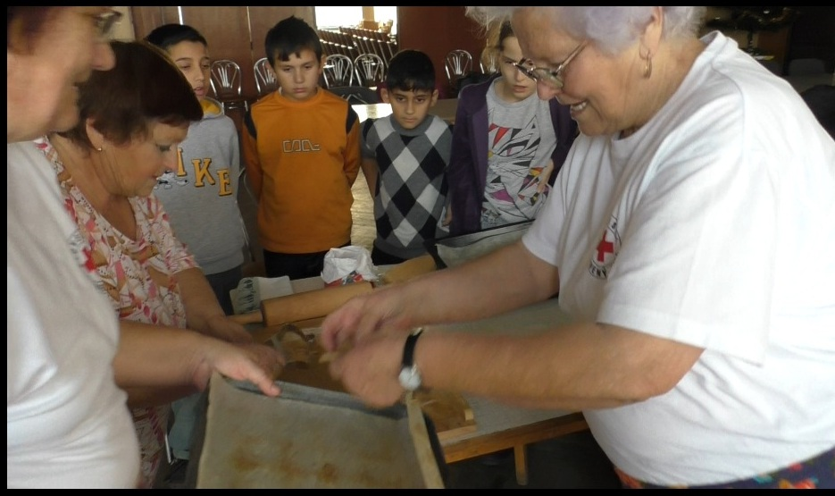
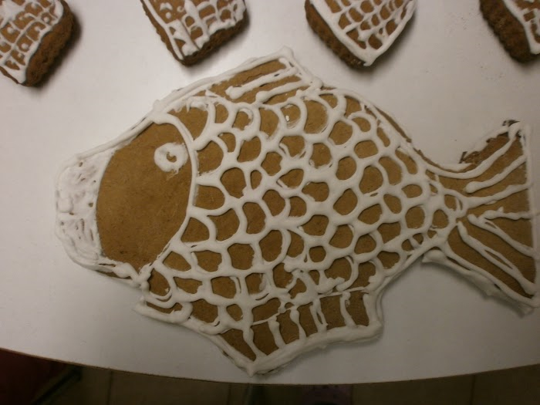
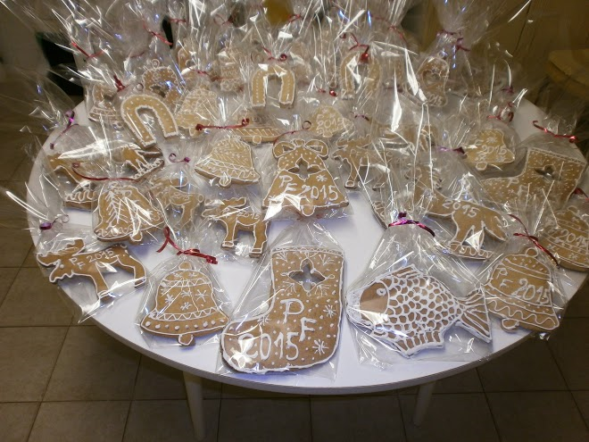
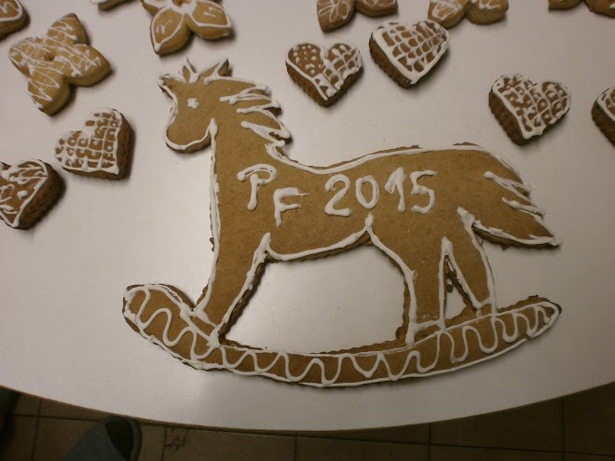
Pečenie medovníkov so ženami zo Slovenského červeného kríža – partner projektu

Slide 7
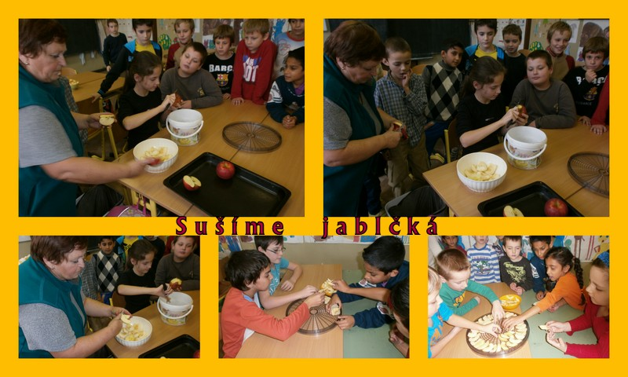

Slide 8
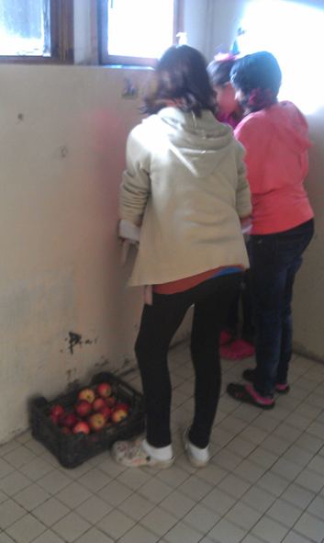
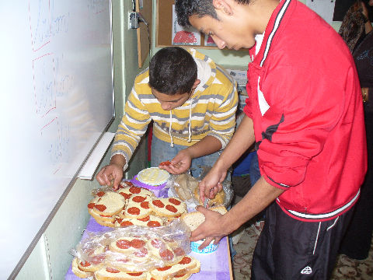
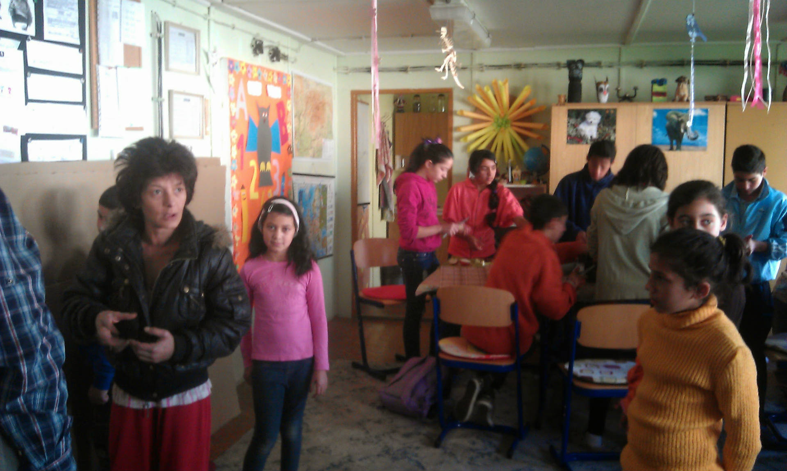
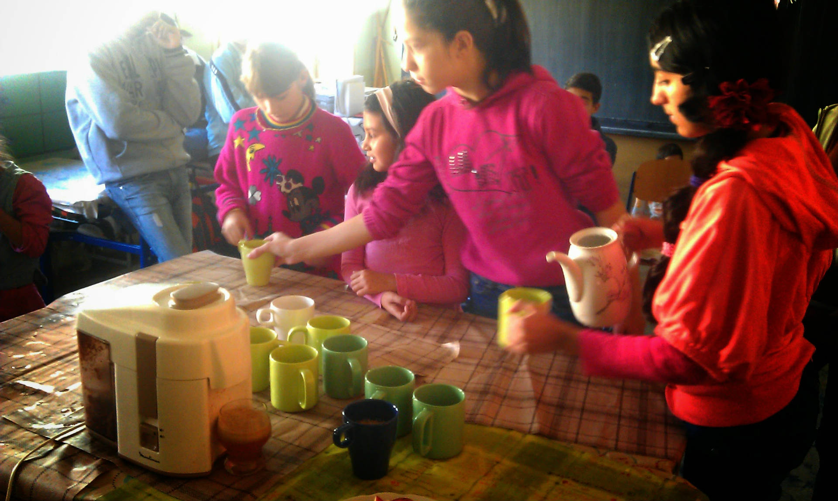
Odšťavovanie ovocia
a príprava jedál
studenej kuchyne

Slide 9
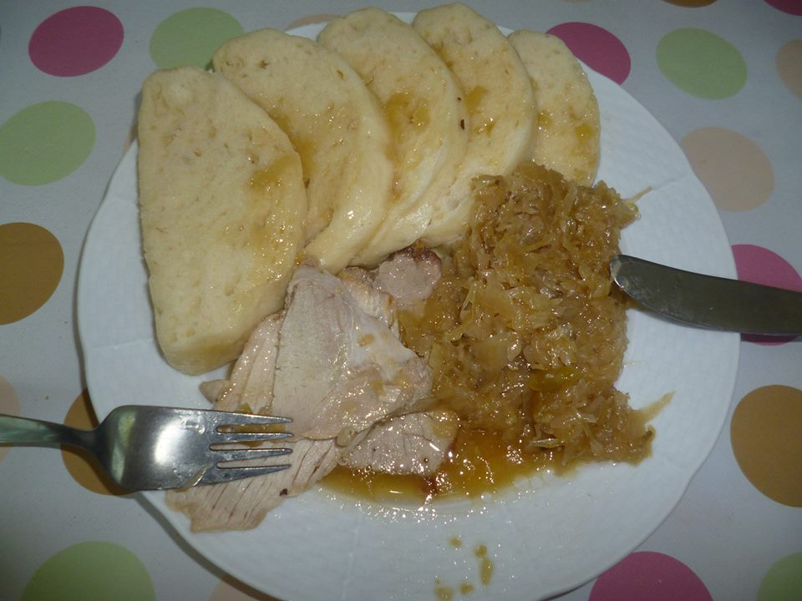
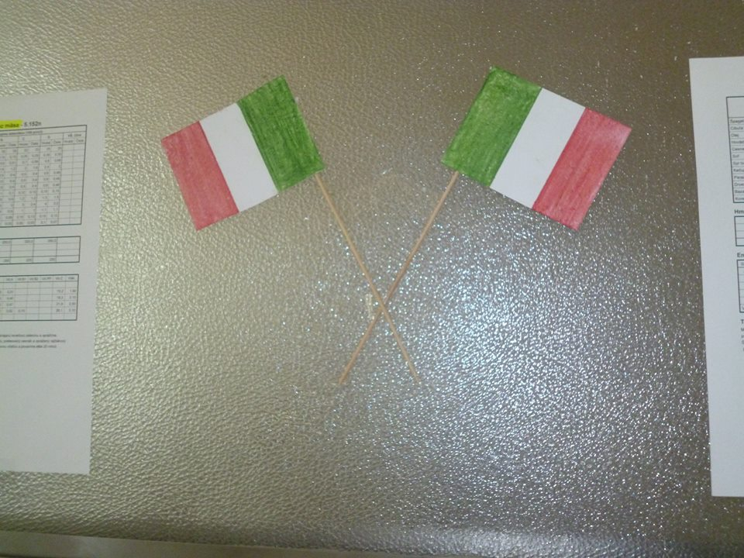
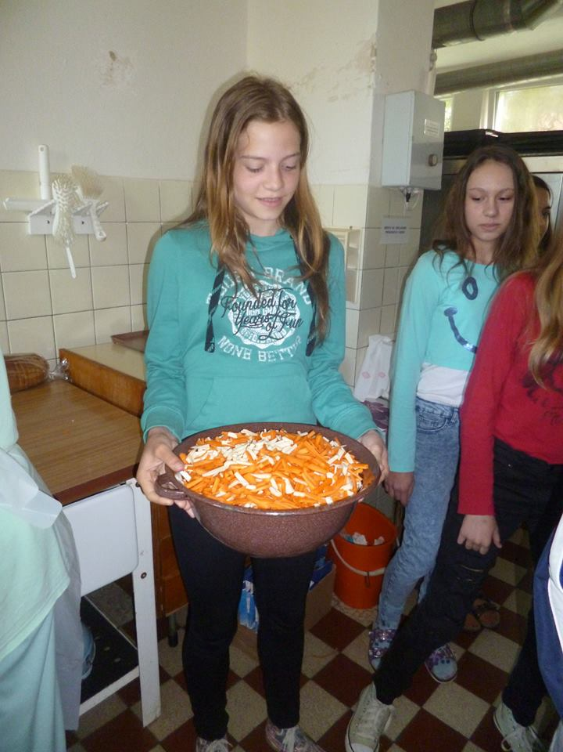
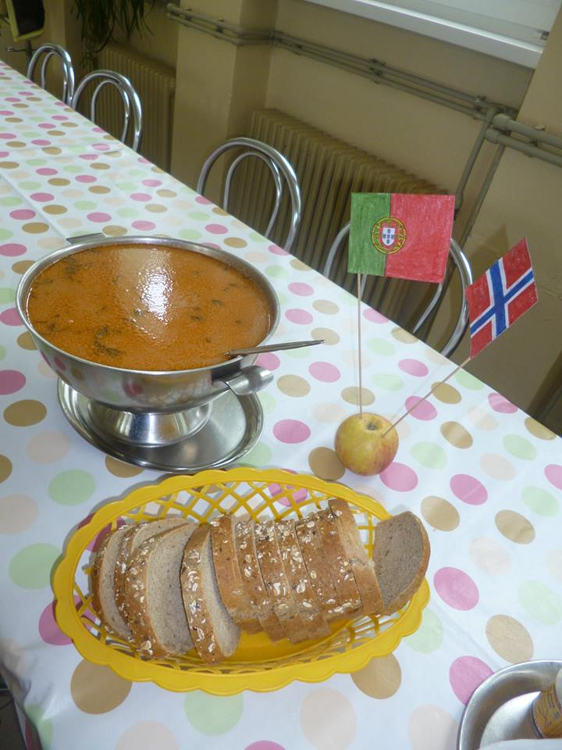
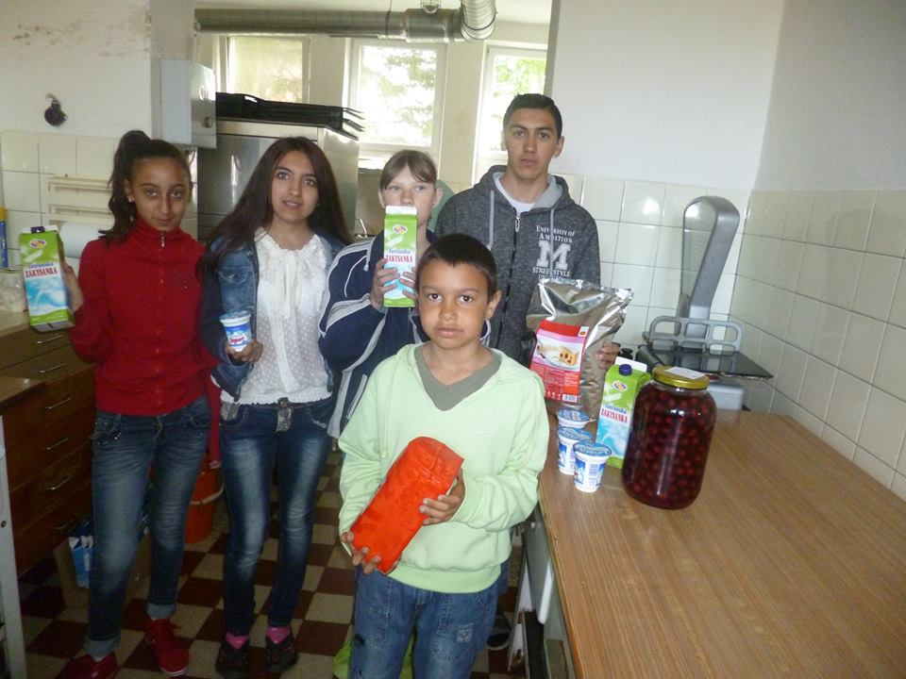
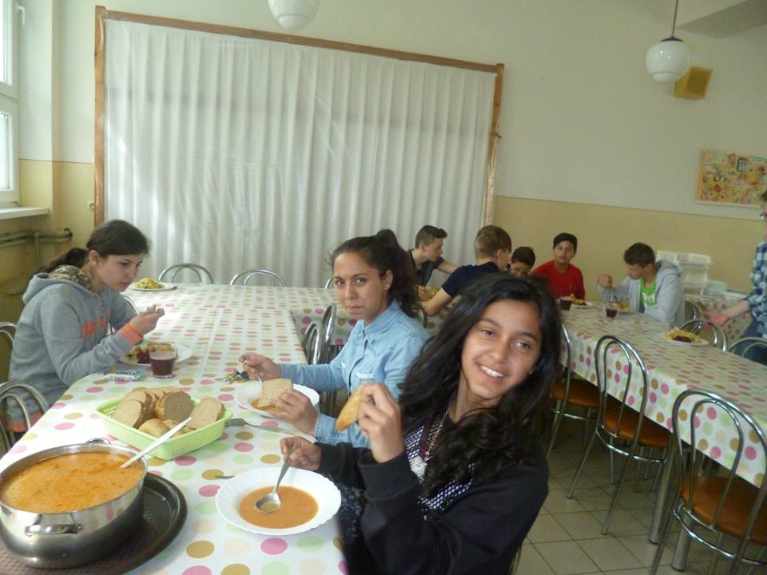
Medzinárodná kuchyňa – príprava jedál rôznych kultúr a národností, pomoc pri príprave

Slide 10
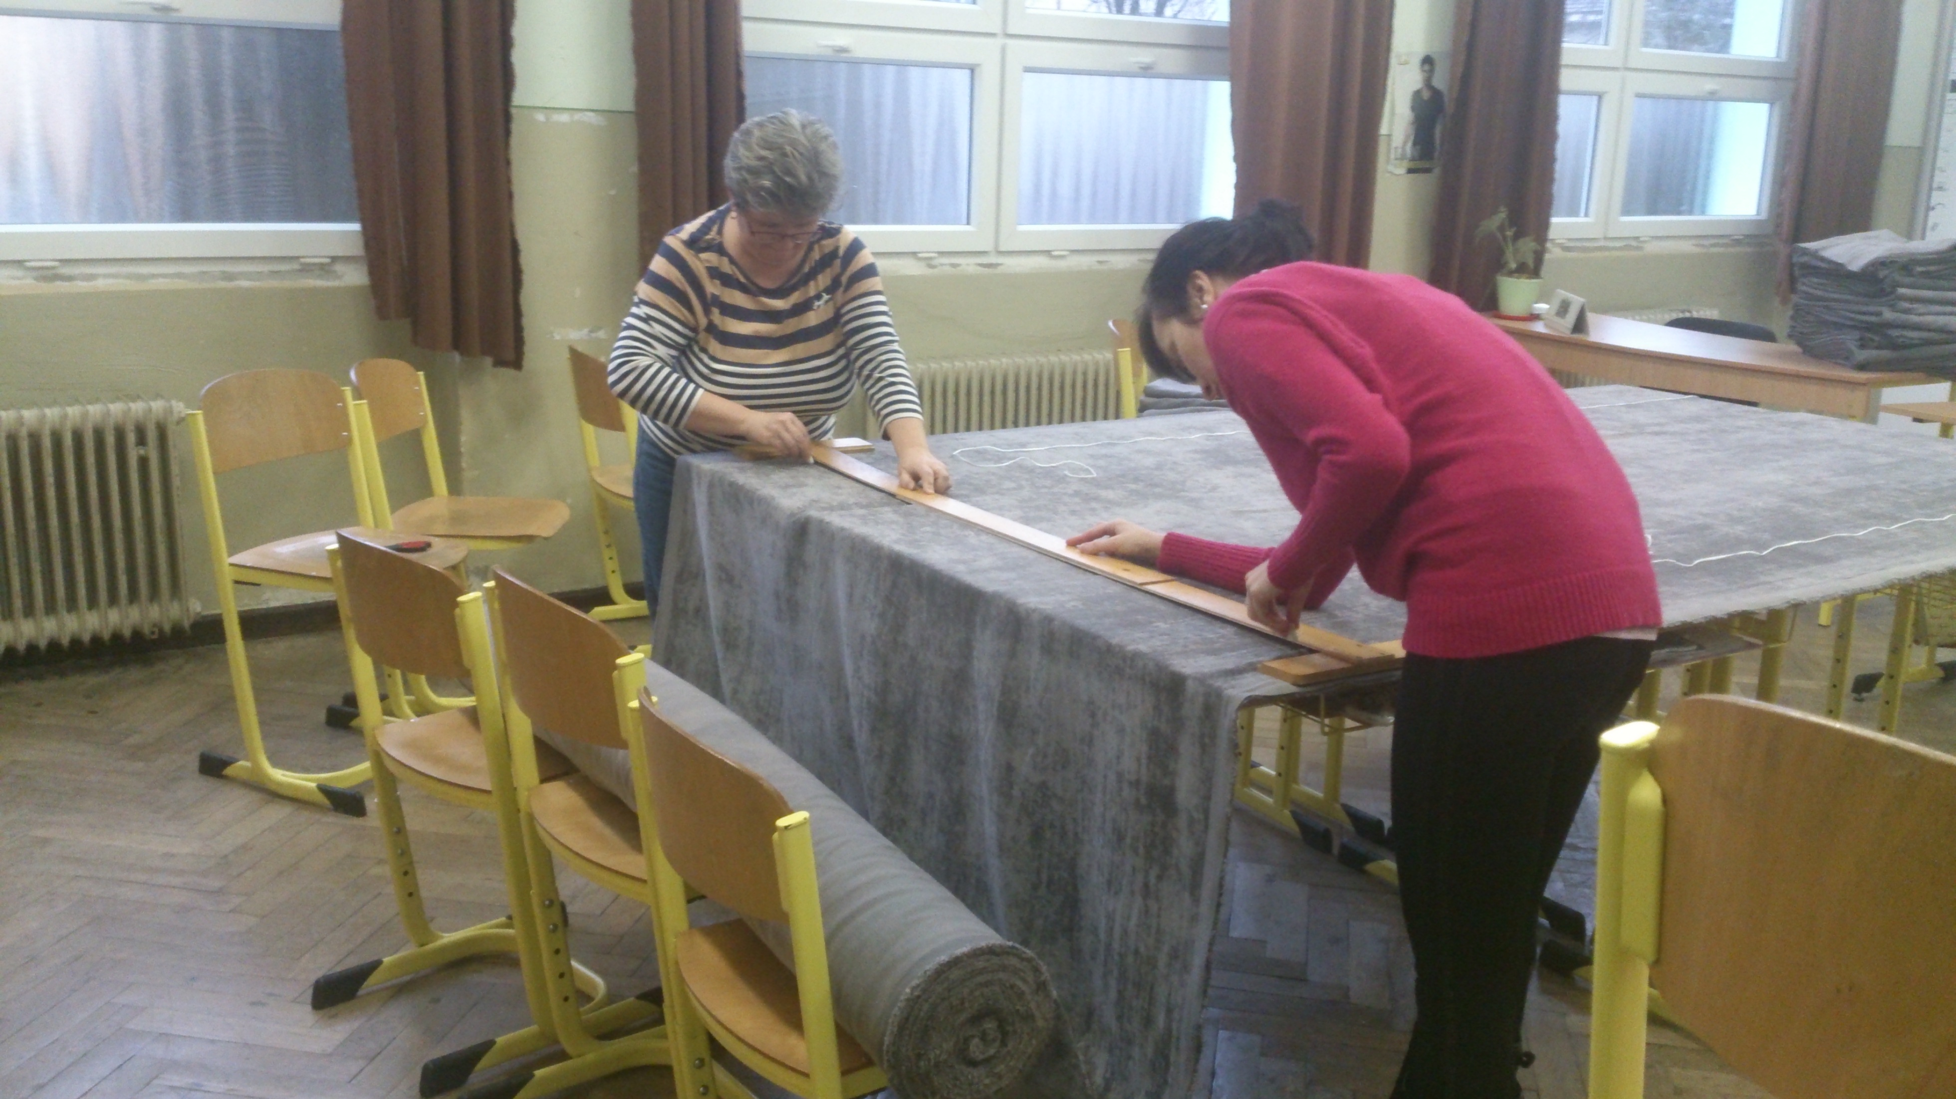
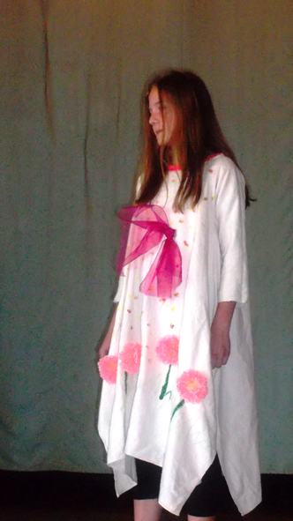
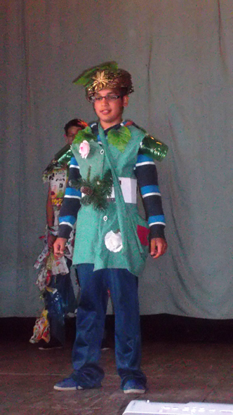
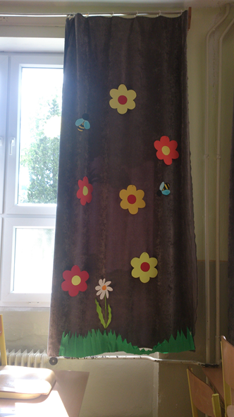
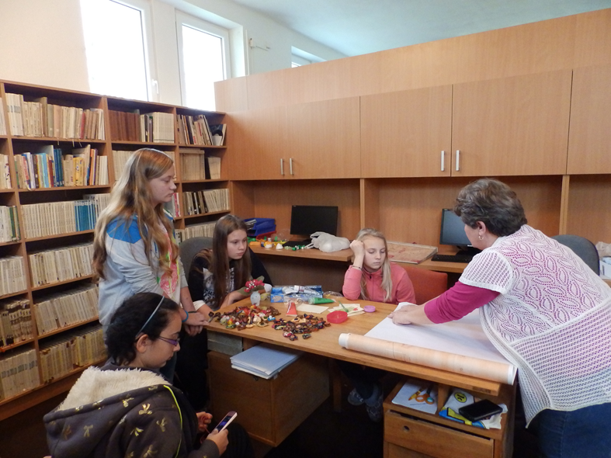
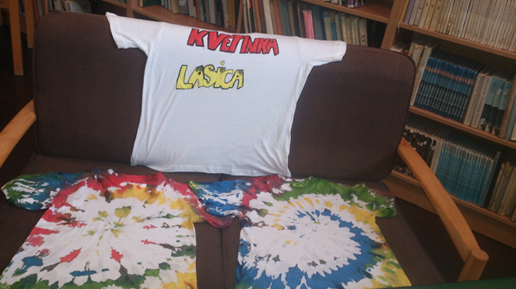
Osvojenie si praktických zručností pri krajčírskych a odevných prácach v domácnosti. Poznávanie tradícii v odievaní na Slovensku a vo svete. Módna prehliadka v komunitnom centre. Základy strihania, šitia, ručné práce, výroba tričiek ....

Slide 11
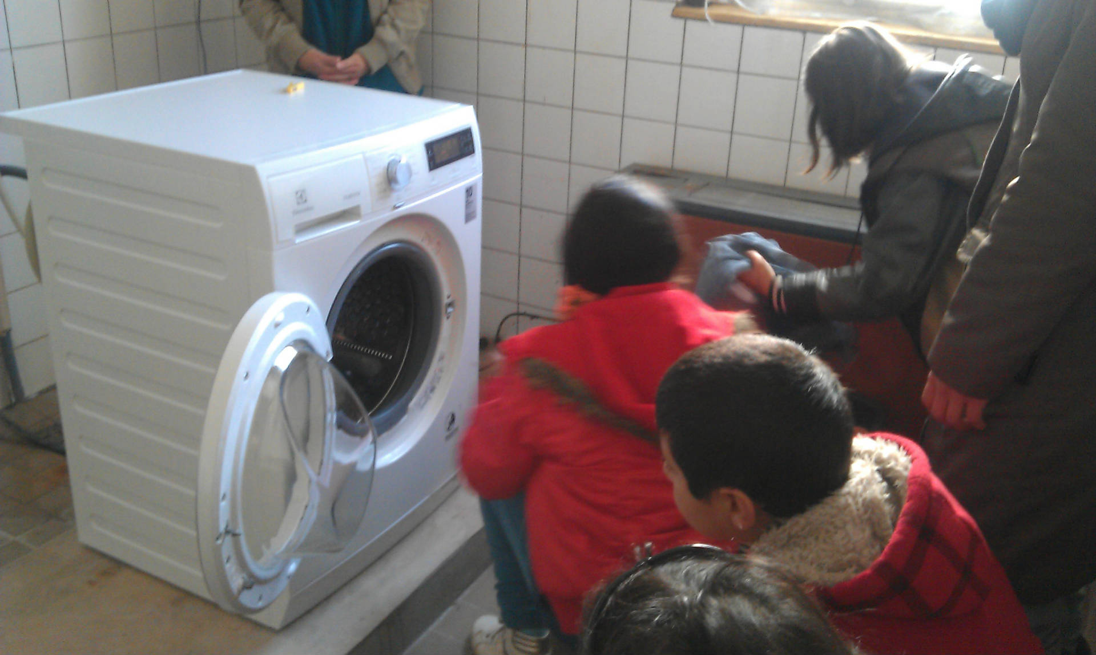
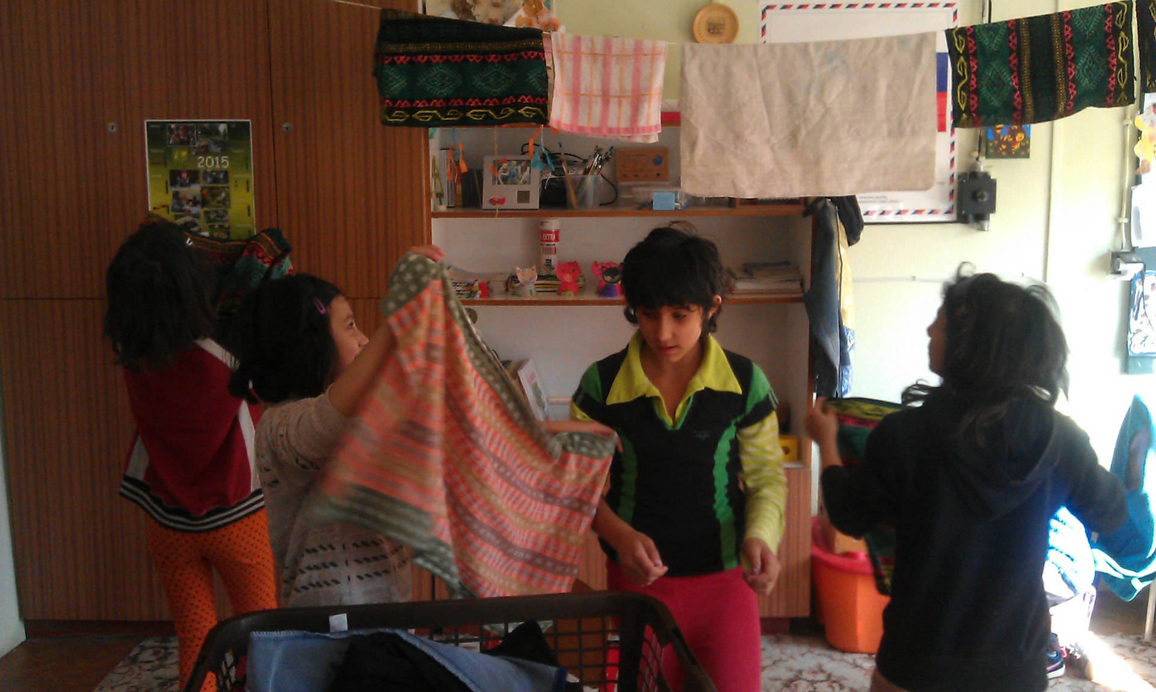
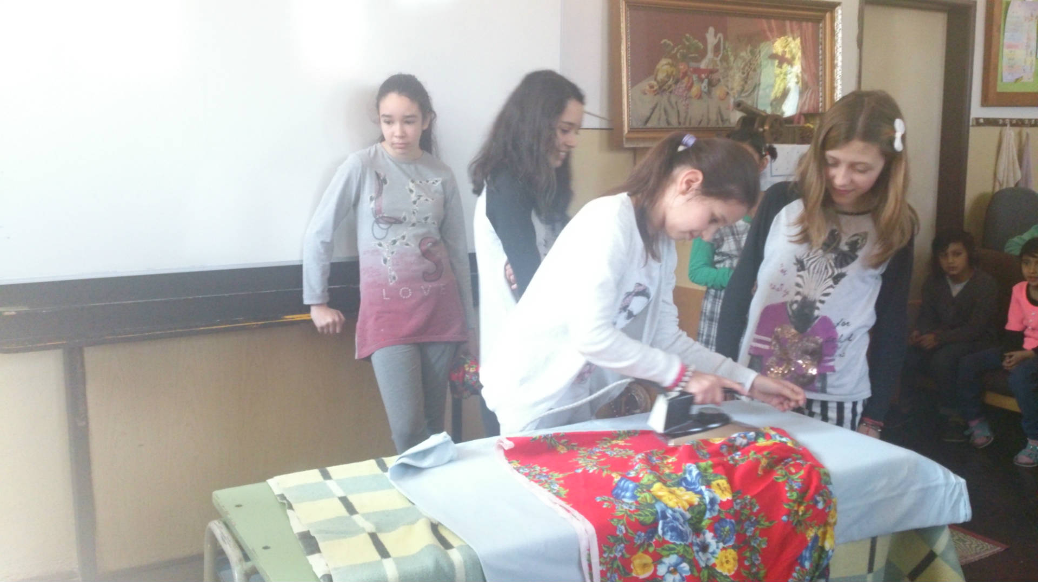
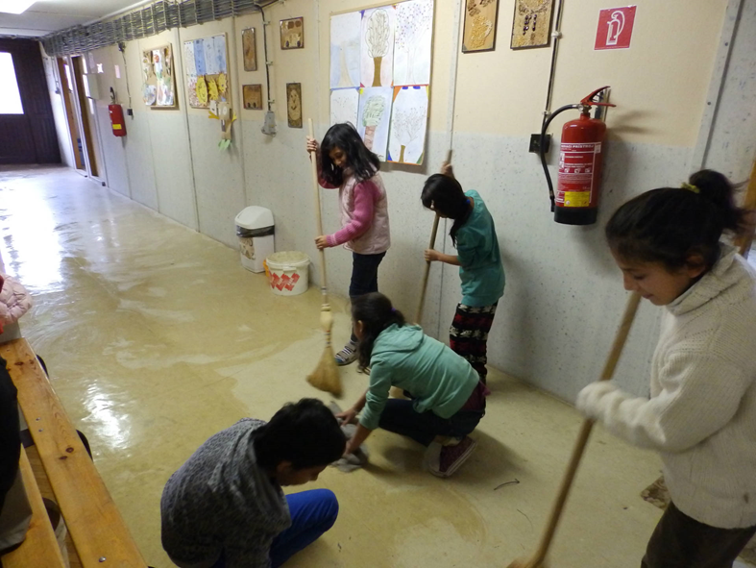
Osvojenie si praktických zručností pri upratovacích prácach,
pri praní a žehlení v domácnosti, súťaž v žehlení prádla...

Slide 12
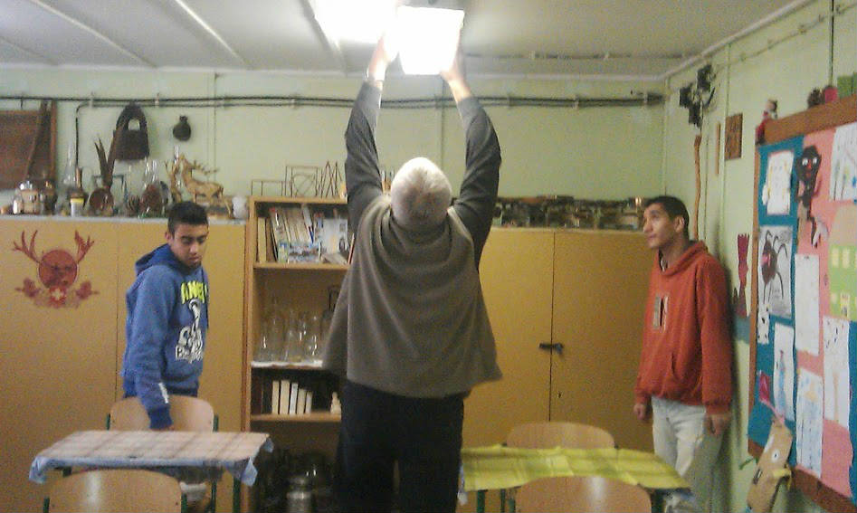
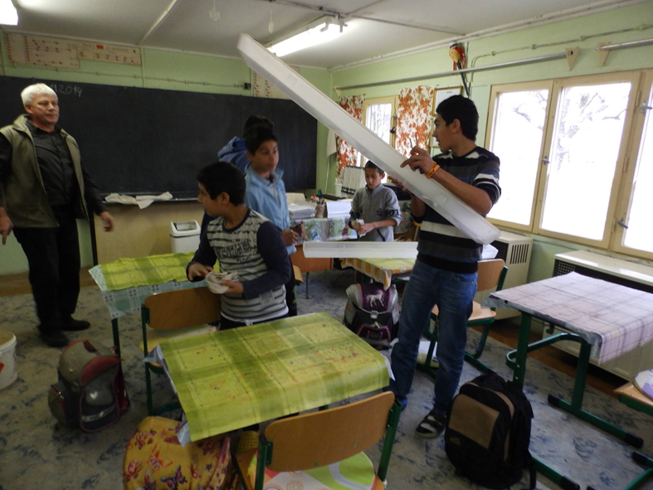
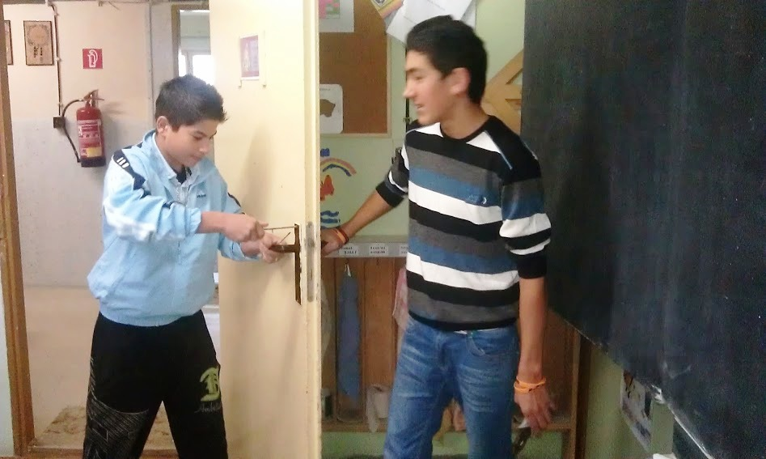
Osvojenie si praktických zručností pri základných opravárenských a údržbárskych činnostiach v domácnosti- jednoduché opravy, ako výmena kľučky, vodovodnej batérie...

Slide 13
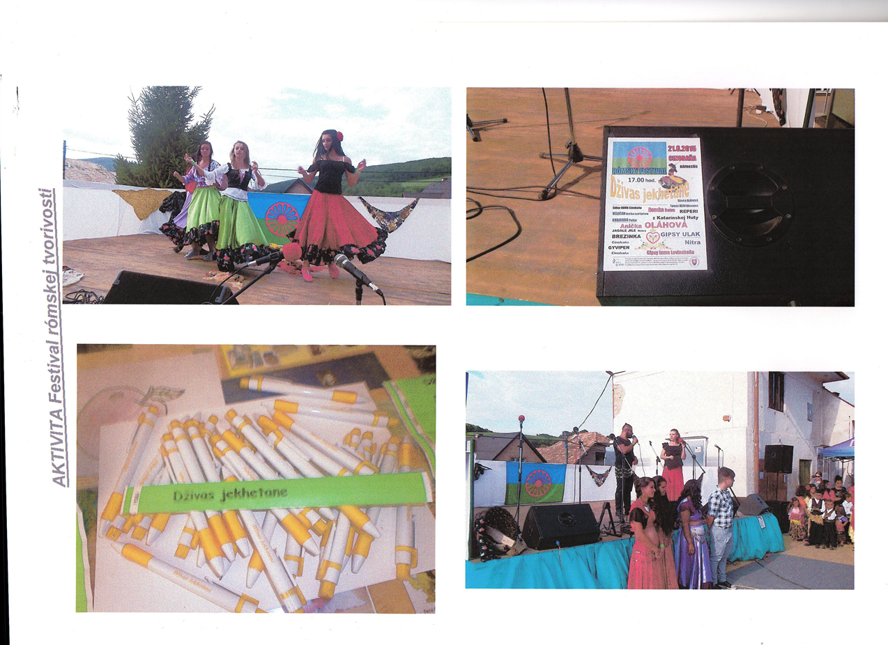
Festival rómskej tvorivosti – vystúpenie rómskych súborov z bližšieho aj vzdialenejšieho okolia, prehliadka rómskej kultúry a šikovnosti

Slide 14
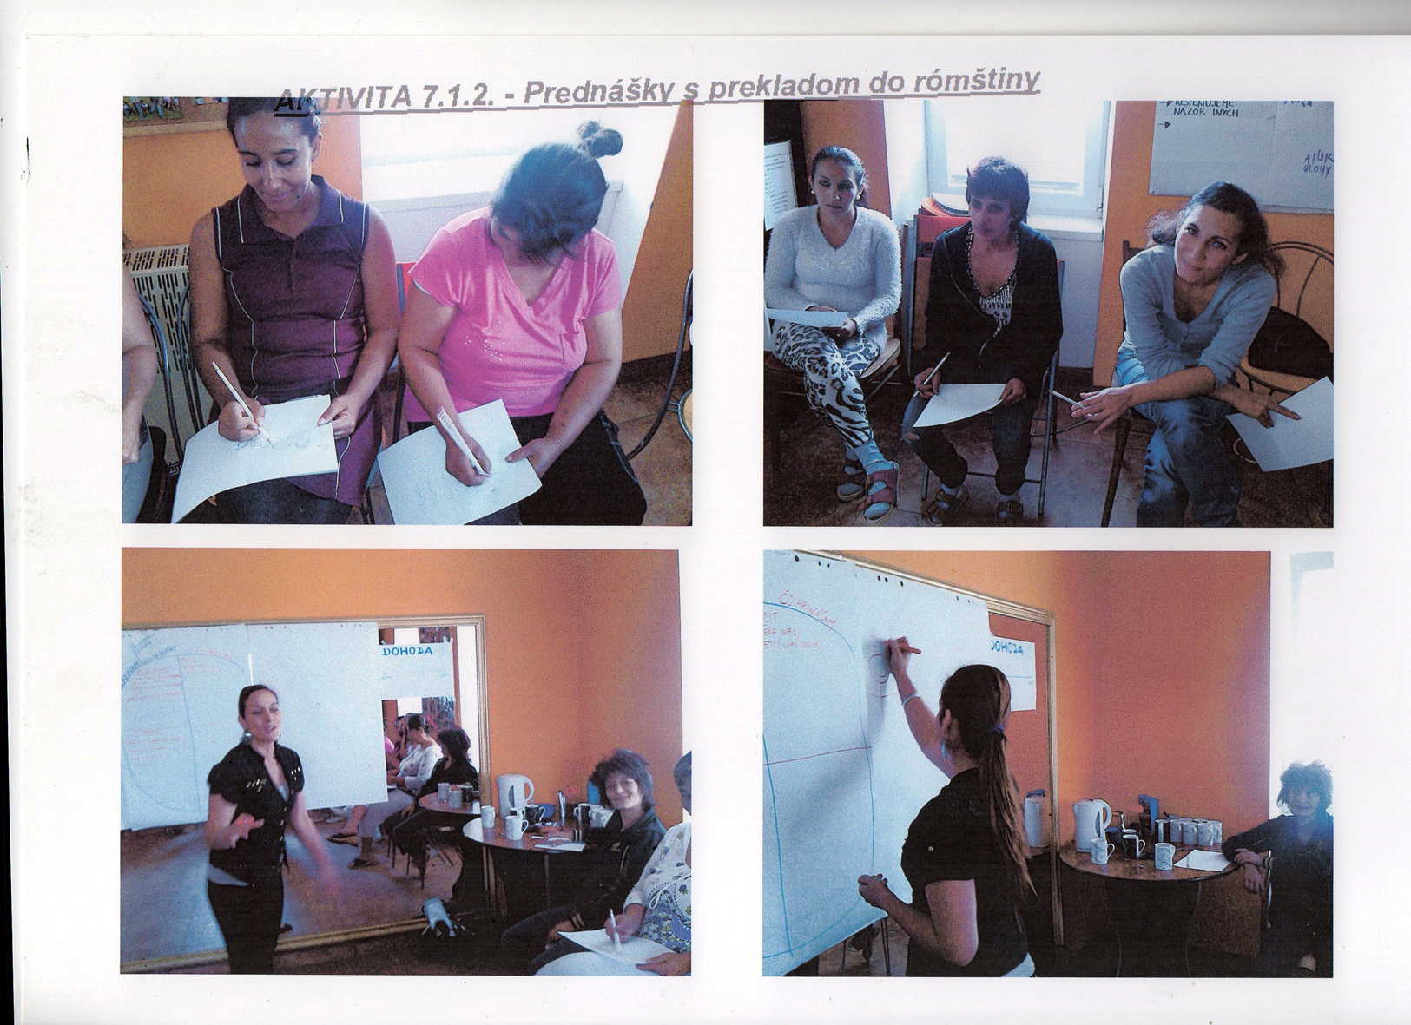
Aktuálne témy
multikultúrne hodnoty,
rizikové situácie
a miestne riešenia
Naša asistentka z projektu – Olinka Kováčová vzdeláva ženy z komunitného centra v Cinobani

Slide 15
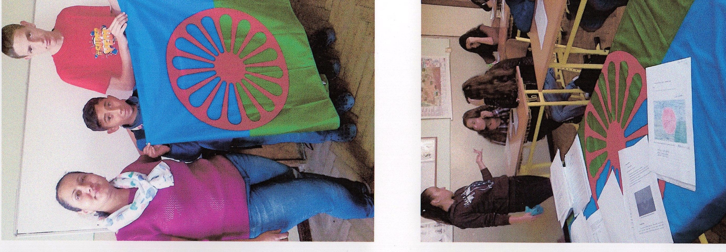
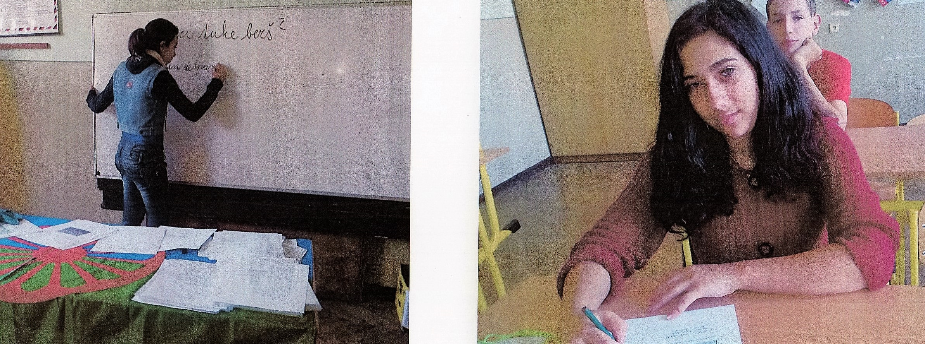
Hodiny
rómskeho jazyka a rómskych reálií

Slide 16
Prečo sme sa rozhodli zaviesť predmety Rómsky jazyk a Rómske reálie do vyučovania?
Prispieva k rozvoju jazykových vedomostí a kultúrnej
identity žiakov, najmä z rómskych komunít
Podporuje vytváranie pozitívneho vzťahu a solidarity
žiakov z majority k rómskej národnostnej menšine a
naopak
Podporuje interkultúrne a inkluzívne vzdelávanie
Ako prebieha výučba?
Vyučovanie prebieha formou konverzačných cvičení,
dialógov, rozhovorov
Časté je aj použitie pracovných listov

Slide 17
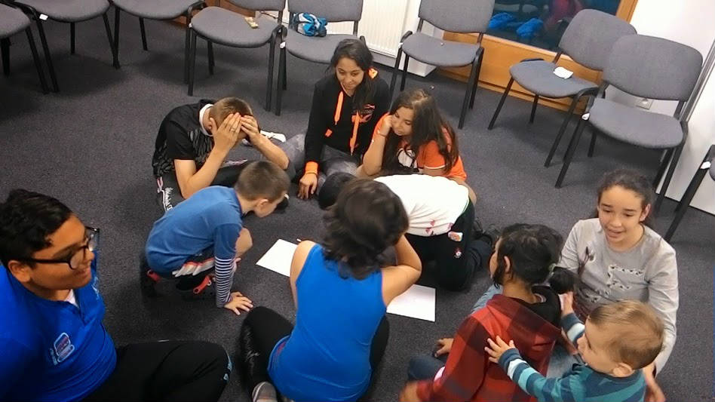
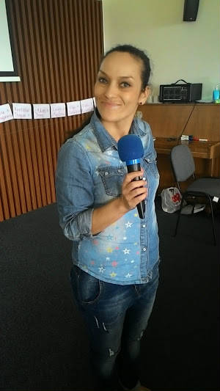
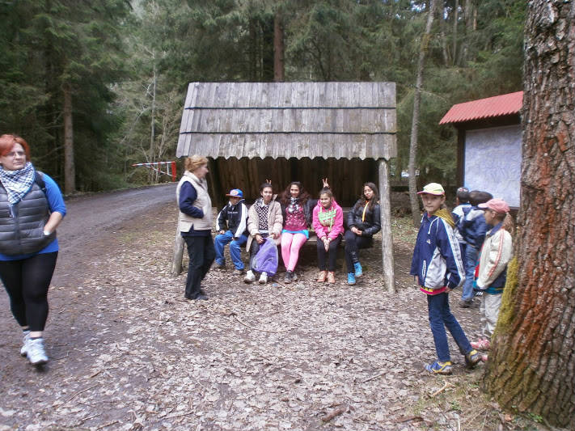
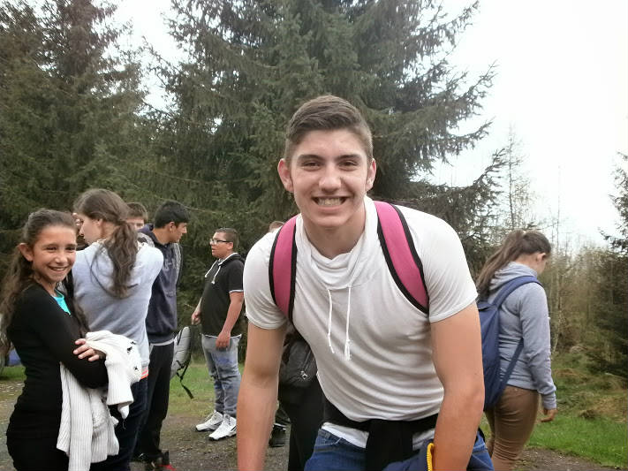
Týždeň v prírode – aktivity, prednášky, workshopy ....
Letný multikultúrny tábor
organizovaný v rámci
aktivít projektu

Slide 18
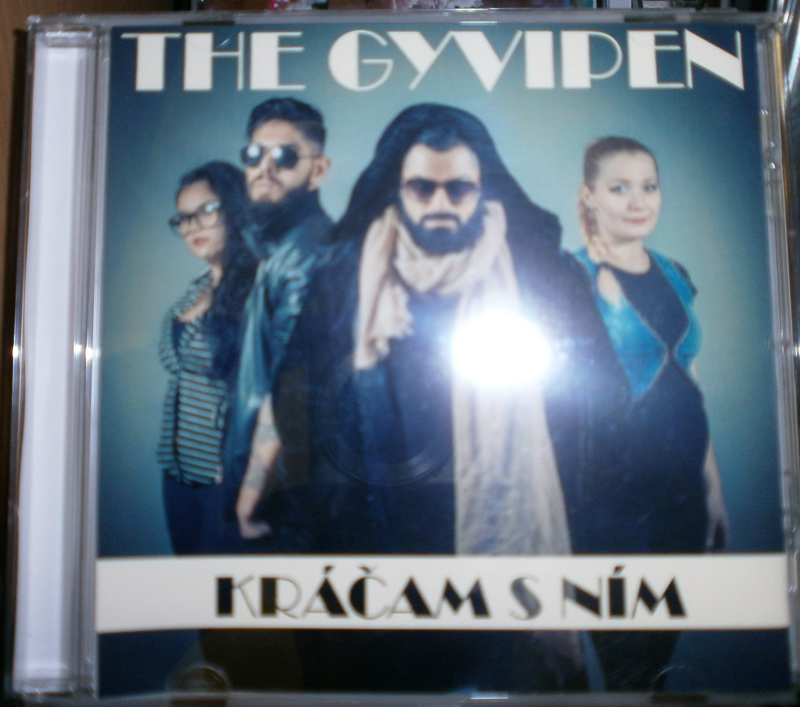
Vydanie CD rómskej skupiny Gyvipen
Partner projektu – komunitné centrum v Cinobani
Jožko Demjan – člen komunitného centra a jeho skupina Gyvipen

Slide 19
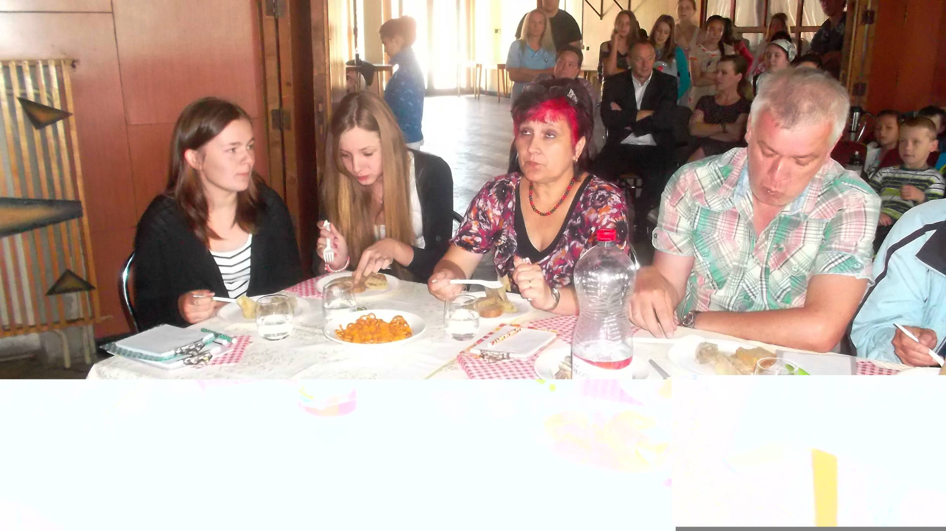
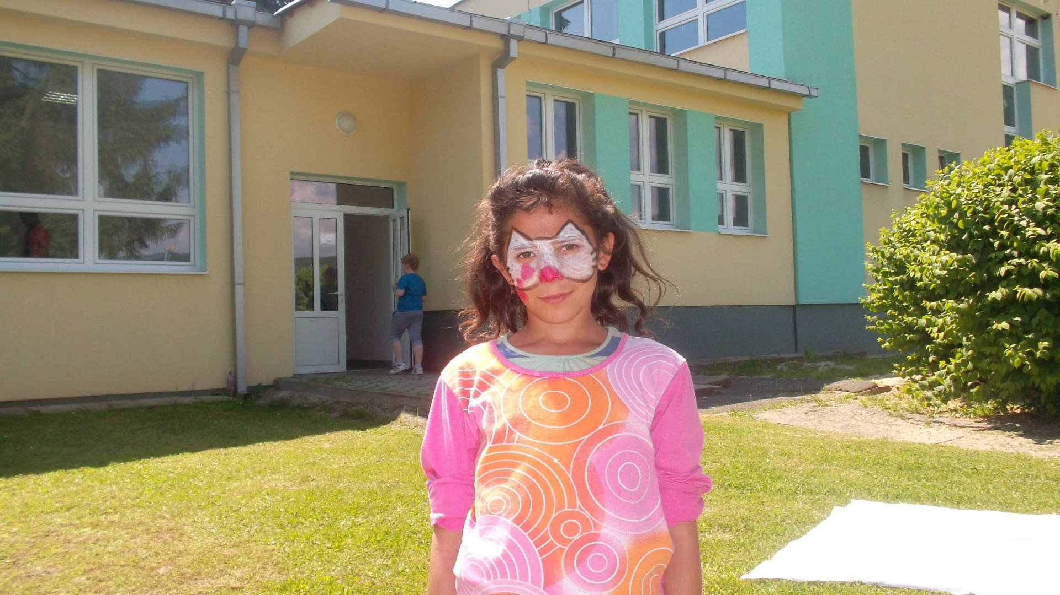
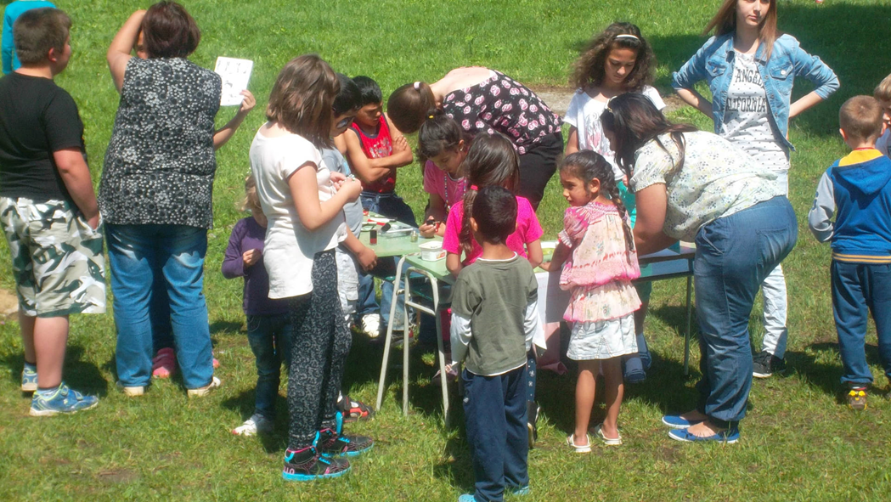
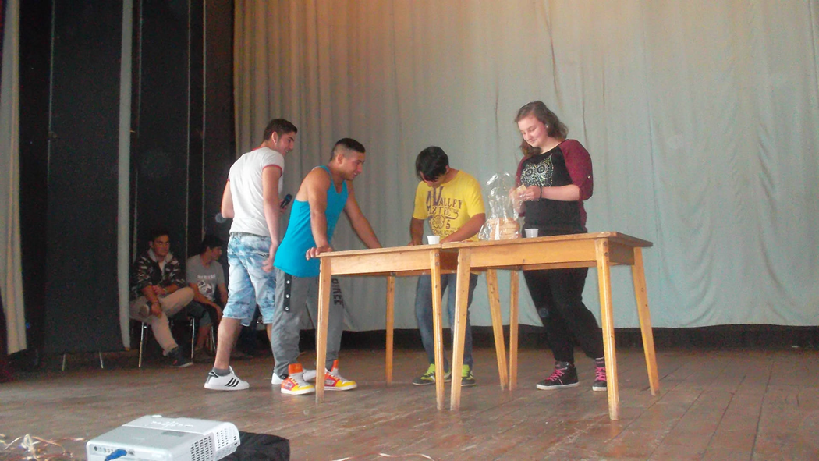
Ďalšie voľnočasové aktivity a súťaže
Kulinárska show a MDD – súťaž vo varení jedál,
ochutnávka jedál rôznych kultúr rómskej, slovenskej,
maďarskej, stredovekej ... V spolupráci s partnermi
– Obec Cinobaňa , Rodičovské združenie pri ZŠ

Slide 20
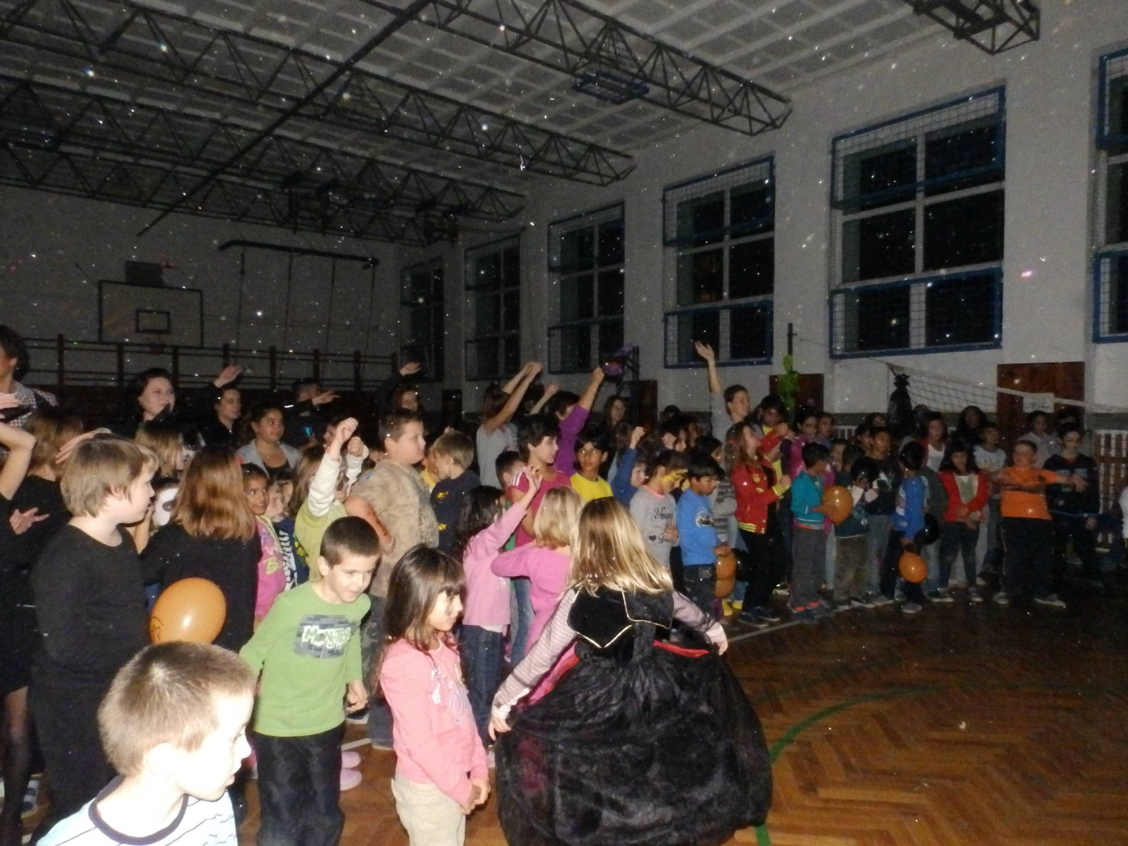
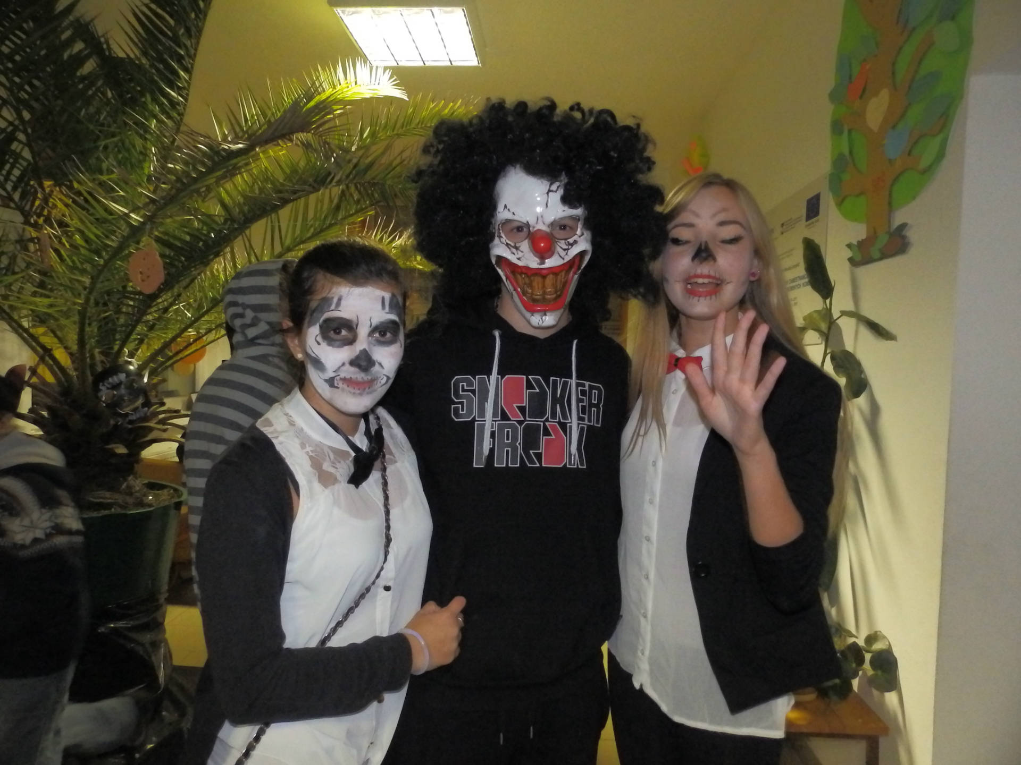
Strašiškola (noc v škole) – Amari rati – súťažné prehliadky
mladých talentov – spevácke, výtvarné, športové

Slide 21
Máme veľmi šikovné deti, ktoré chcú niečo dobré a pekné dokázať...my im len musíme trochu pritom pomôcť ☺

Slide 22
Všetci ľudia sa rodia slobodní a rovní si v dôstojnosti aj v právach. Sú nadaní rozumom a svedomím a majú vychádzať v duchu bratstva.
VŠEOBECNÁ DEKLARÁCIA ĽUDSKÝCH PRÁV (1. ČLÁNOK)

